Slide 1
랜드마크를 활용한 닮은 동물 찾기
인공지능 데브코스 4기 B-1
김용재, 오지영

Slide 2
컨텐츠 순서
1. 주제 선정 배경
2. 주제 및 컨셉
3. 데모 시연
4. 프로젝트 개요
5. 개발 환경, 팀 구성 및 역할
6. 프로젝트 수행 절차 및 방법
7. 프로젝트 구현
7.1. (실패 기록) 동물 얼굴 랜드마크 추출
7.2. 사람 얼굴 랜드마크 추출
7.3. 유사도 측정 방식 비교
8. 자체 평가 의견

Slide 3
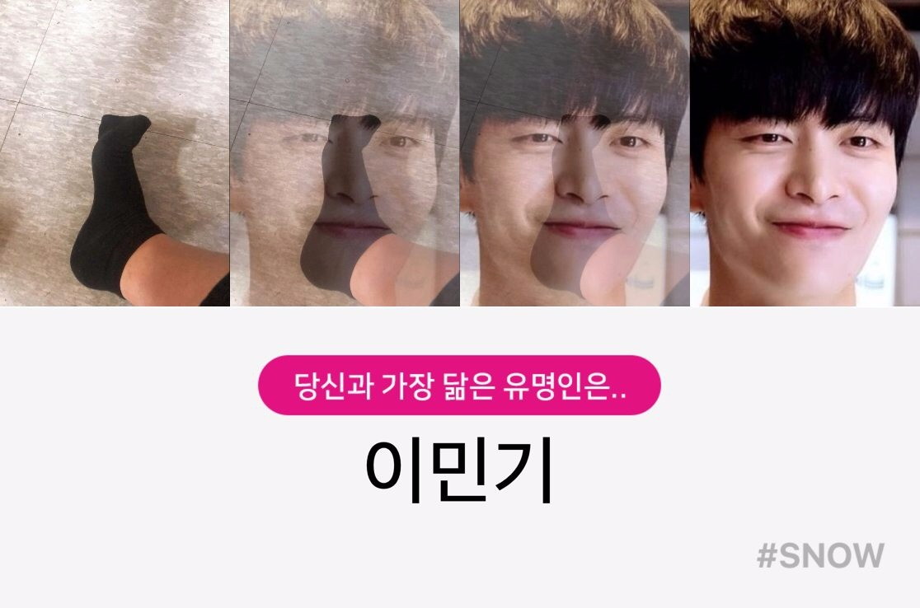
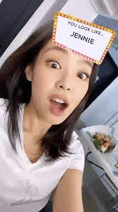
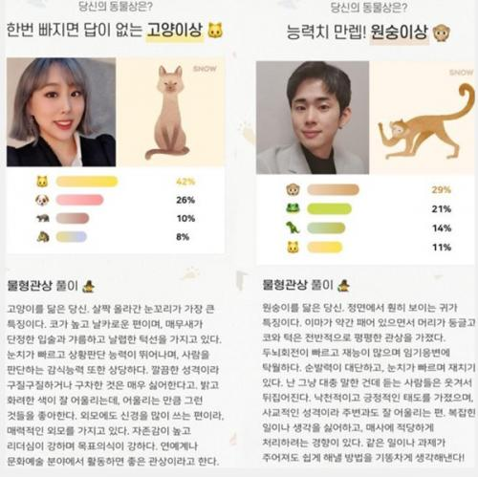
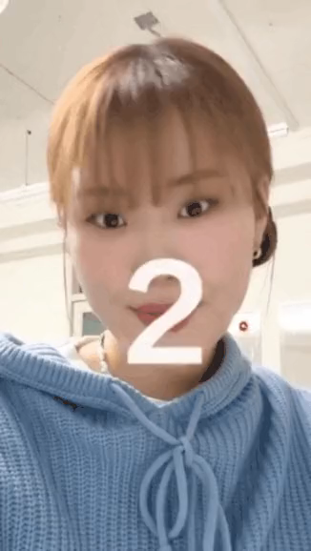
주제 선정 배경
이미지 데이터를 활용한 ‘닮은꼴’ 테스트 유행
SNS 인증공유 문화로 퍼져가는 현상
자발적인 바이럴 마케팅을 유도
이미지를 활용해 닮은 동물을
추천해주는 시스템 개발 목표

Slide 4
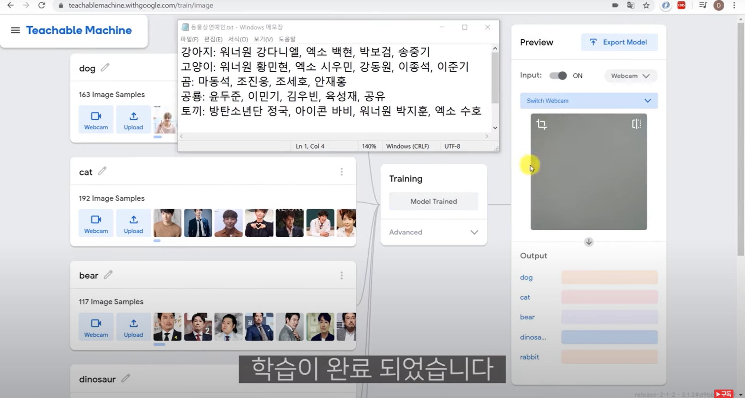
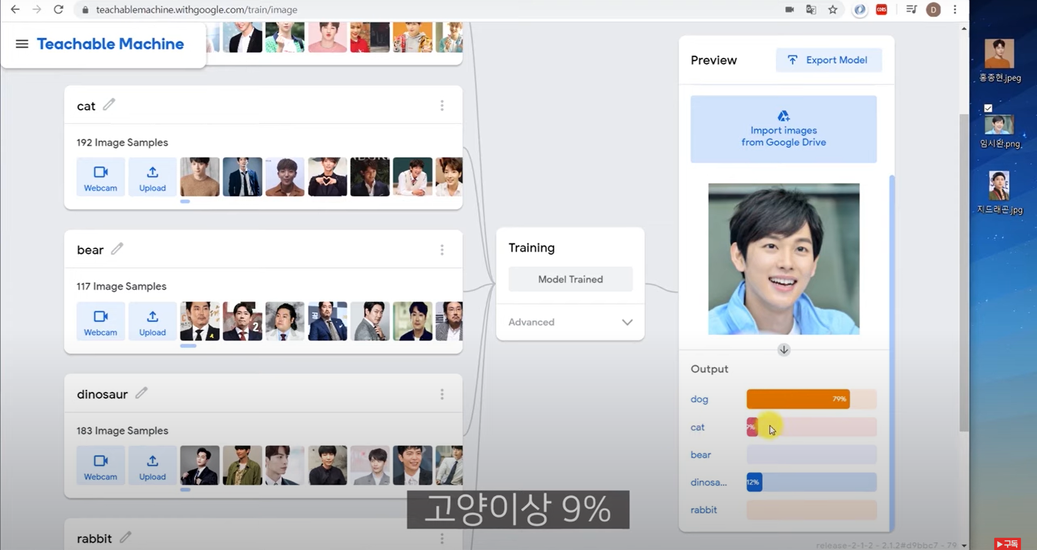
주제 선정 배경
기존 이미지 기반 동물상 테스트는
동물 자체의 특성이 아닌
대표적인 ‘동물상 연예인’ 얼굴을 기준으로 함

Slide 5
주제 및 컨셉
“사람 이미지가 아닌, 동물 자체의 특성을 활용한
닮은 동물 추천 시스템을 만들자!”

Slide 6
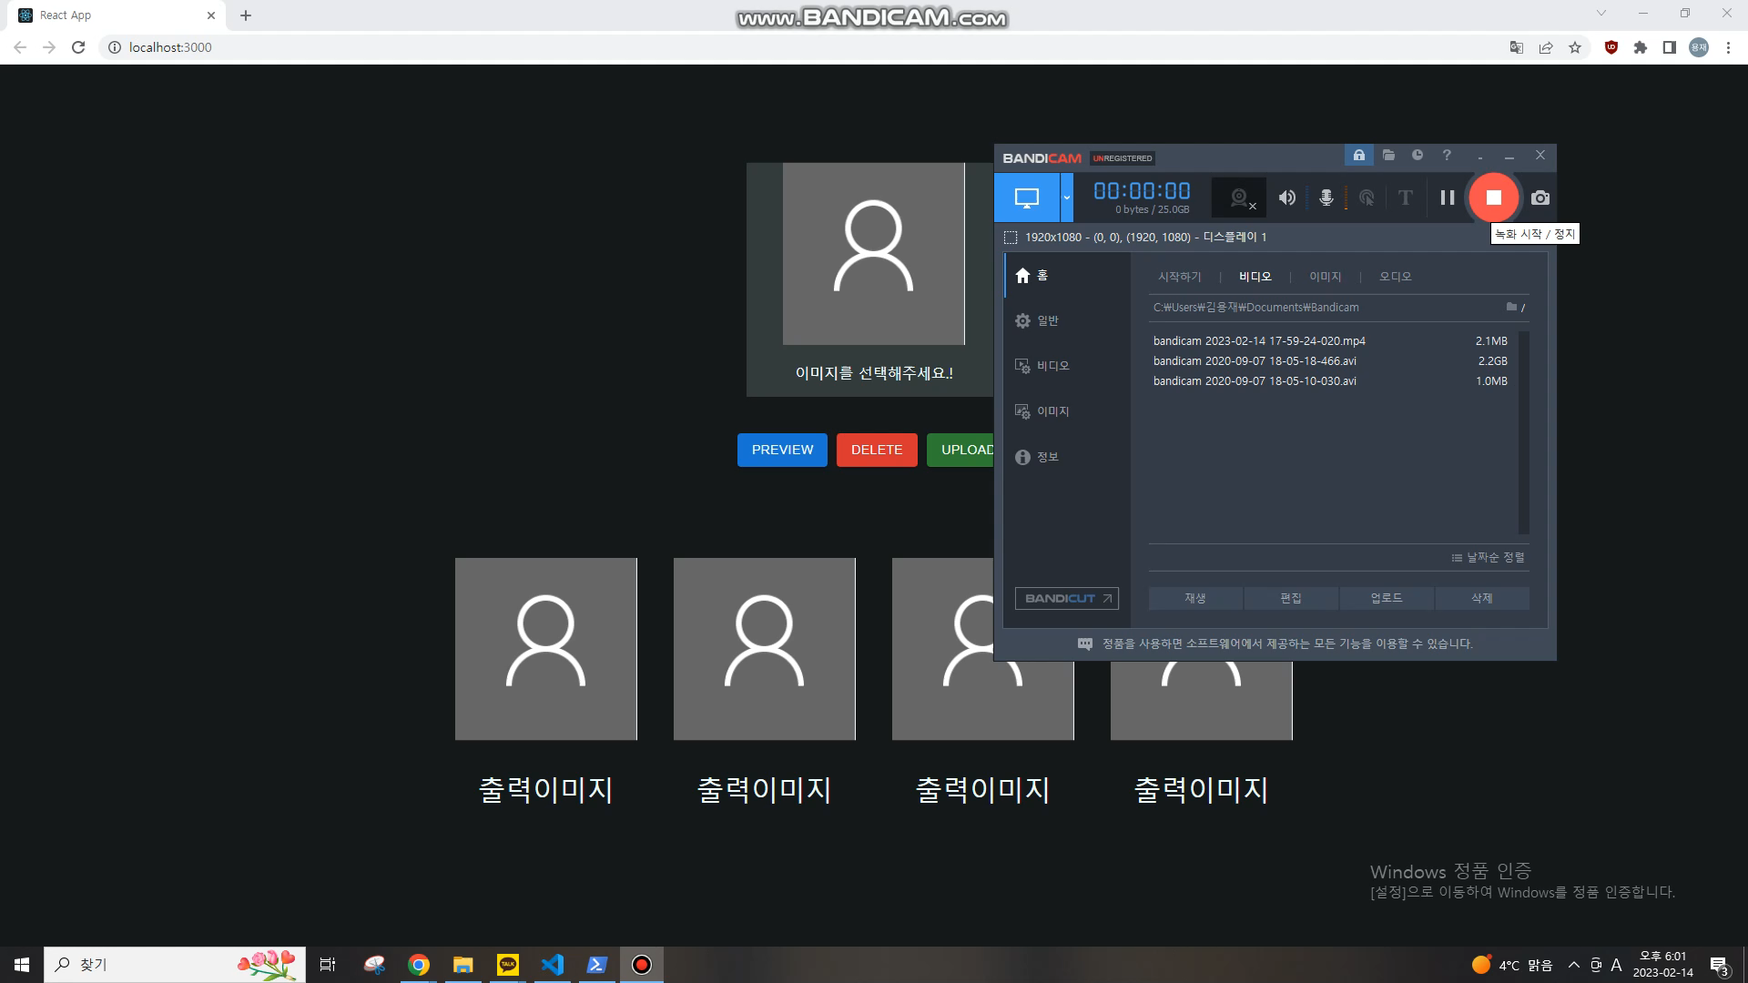
데모 시연

Slide 7


프로젝트 개요
[진행절차]
01. (실패 기록)
AnimalWeb을 활용한 동물 얼굴 랜드마크 추출
02. MediaPipe를 활용한 사람 얼굴 랜드마크 추출
03. 유사도 측정 방식 비교
동물 이미지
사람 이미지
특성
특성
특성이 가장 유사한 동물 추천

Slide 8
개발 환경, 팀 구성 및 역할
[팀 구성 및 역할]
[개발환경]
 | 김용재 | 오지영
(실패 기록) AnimalWeb 벤치마킹 |  | ✔️
MediaPipe 벤치마킹 | ✔️
유사도 측정 방식 비교 |  | ✔️
웹 페이지 구현 (프론트) | ✔️
모델 연결 (백앤드) | ✔️
PPT 제작 및 발표 |  | ✔️
 | 개발 환경 (프레임워크, 라이브러리 등)
AnimalWeb 훈련/테스트 | Google Colab, Pytorch
MediaPipe 벤치마킹 | Google Colab
유사도 측정 방식 비교 | Google Colab
웹 페이지 구현 (프론트) | Flask, AWS
모델 연결 (백앤드) | Flask, AWS

Slide 9
프로젝트 수행 절차 및 방법
구분 | 기간 | 활동
사전 기획 | 1/9 ~ 1/24 | 프로젝트 기획 및 주제 선정 데이터 출처 및 프레임워크 조사 랜드마크 추출 모델 조사
데이터 수집 및 벤치마킹 모델링 | 1/25 ~ 2/5 | AnimalWeb 벤치마킹 시도 Mediapipe 벤치마킹
유사도 측정 방식 비교 , 추천 구현 | 2/6 ~ 2/14 | 사람 얼굴 랜드마크 모델 조사
웹 Deploy | 2/5 ~ 2/14 | 프론트 앤드, 백 앤드 구축
발표자료 제작 | 2/15~2/16 | PPT 및 영상 제작

Slide 10
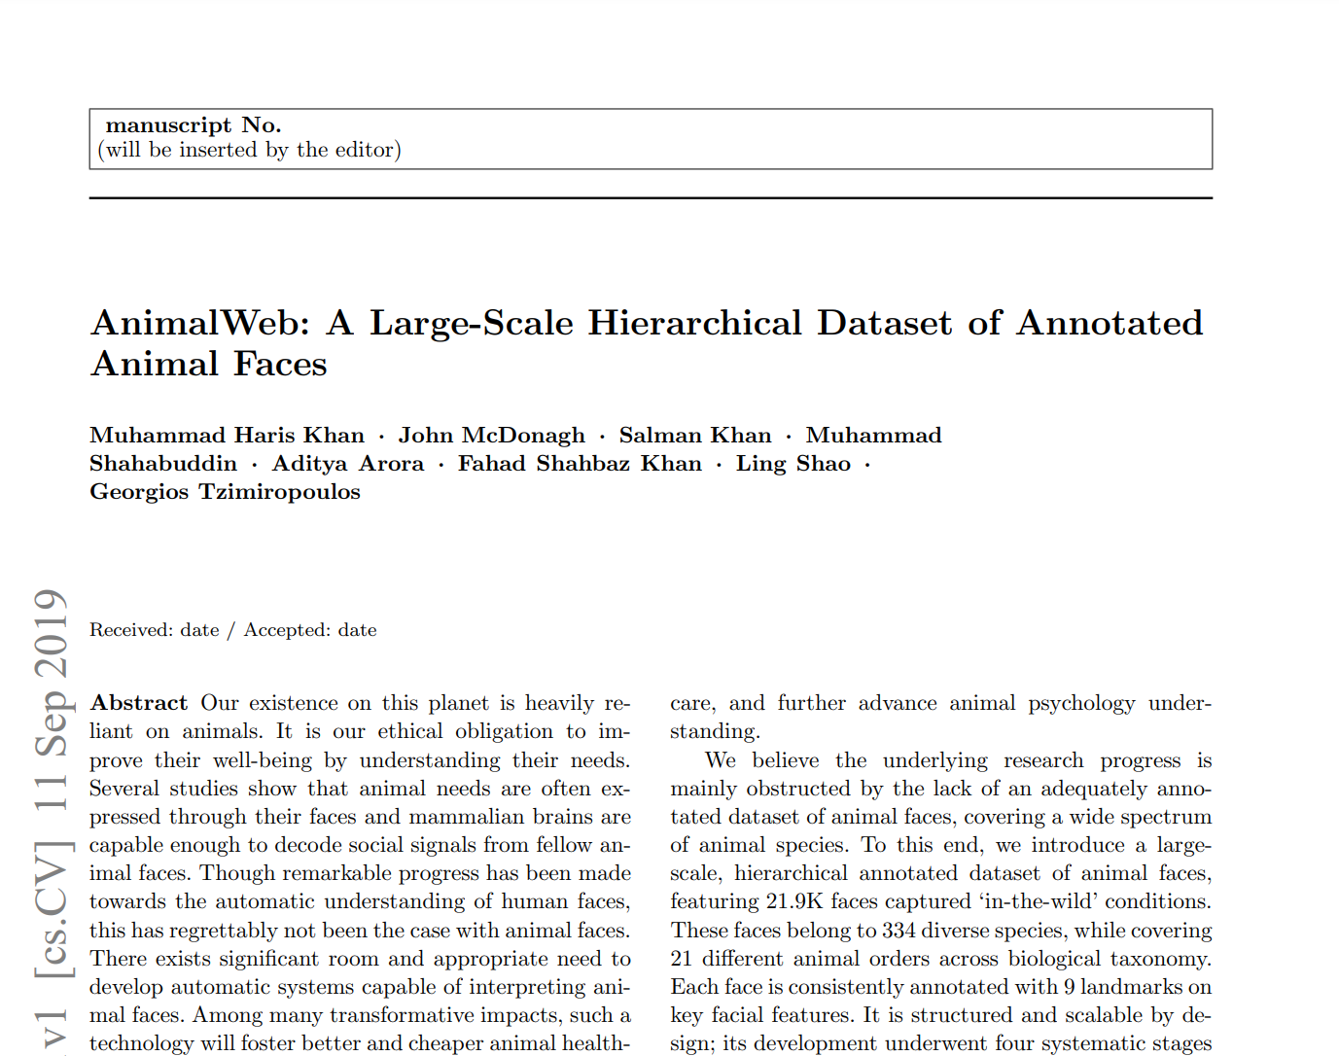
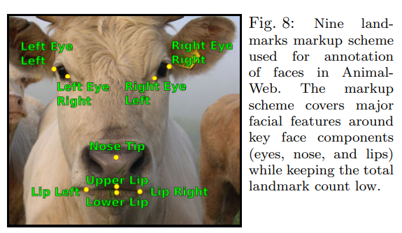
프로젝트 구현 01) (실패 기록) 동물 얼굴 랜드마크 추출
[AnimalWeb 벤치마킹을 통한 동물 랜드마크 추출]
AnimalWeb: A Large-Scale Hierarchical Dataset of Annotated Animal Faces
야생에서 포착된 334개 종의 21.9K개 동물 얼굴 이미지
랜드마크 좌표 Annotation
데이터셋 소개와 활용방식을 설명
“5.1 Animal Facial Point Localization” 를 벤치마킹
총 9개의 랜드마크를 추출하도록 학습

Slide 11
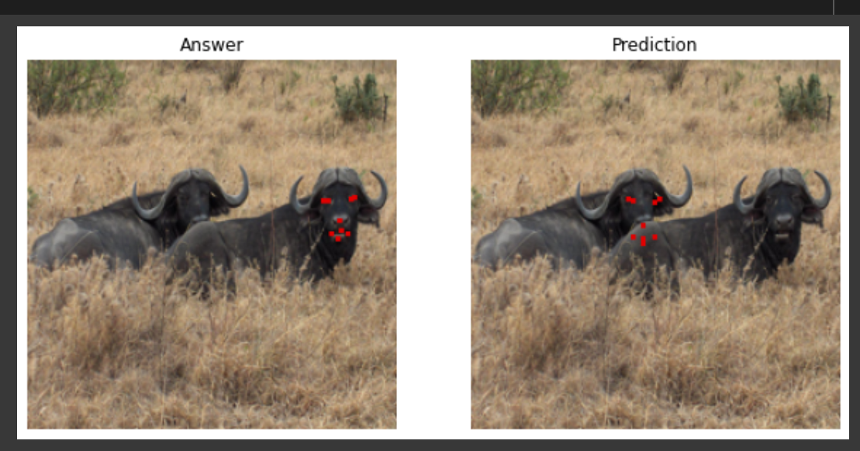
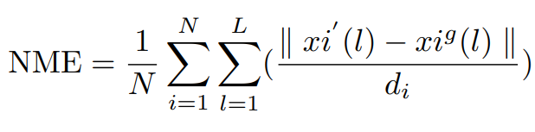
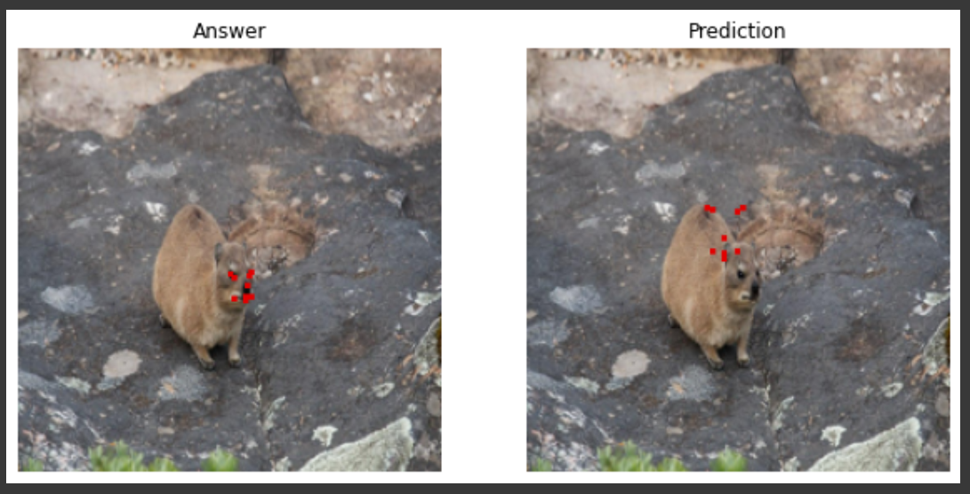
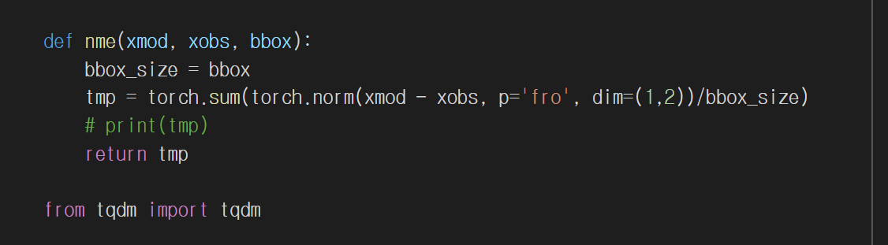
프로젝트 구현 01) (실패 기록) 동물 얼굴 랜드마크 추출
[Point Localization 벤치마킹]
✔️Structure: HG(HourGlass)
✔️Loss Function: Normalized Mean Error
MSE의 잘못된 학습을 방지
(얼굴 위치와 관계없이 가운데에 얼굴이 위치되도록 잘못 학습하는 현상 방지)
NME 수식과 구현 코드
MSE로 잘못 학습시킨 Point Localization 결과들

Slide 12
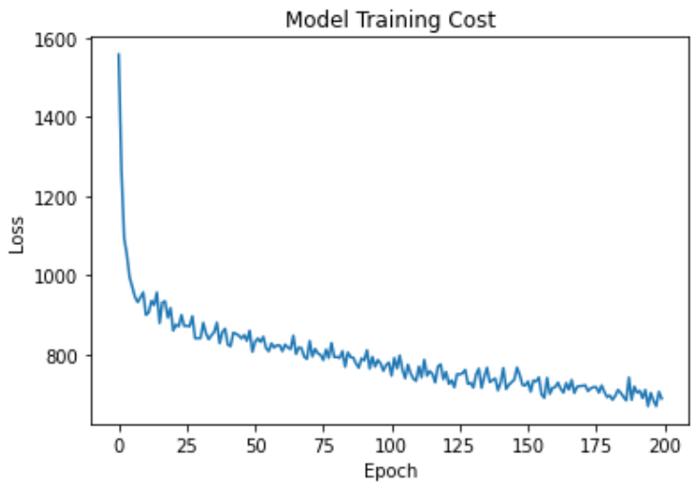
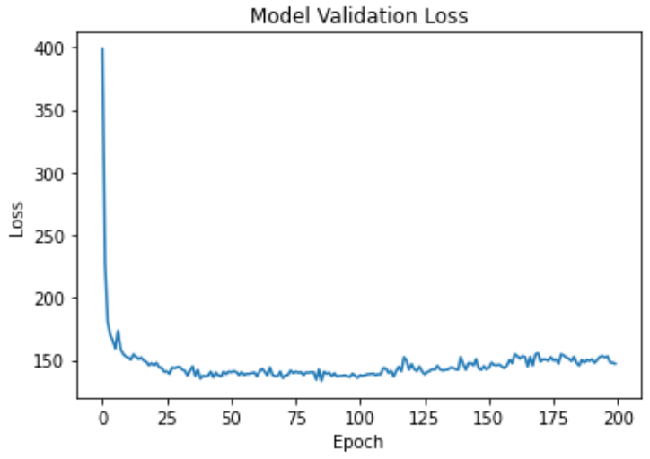
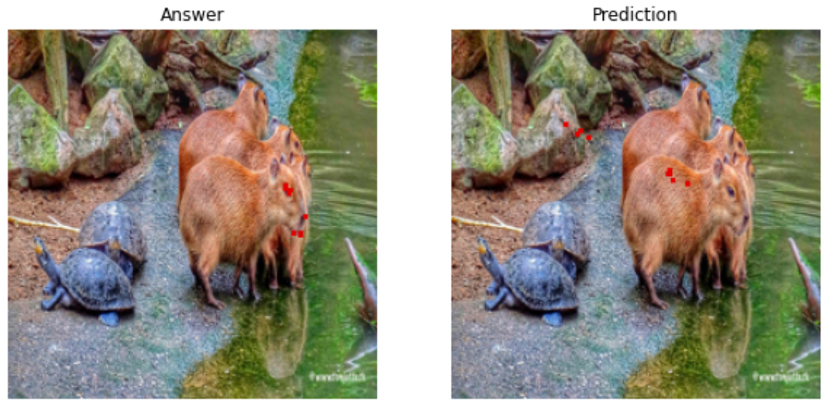
프로젝트 구현 01) (실패 기록) 동물 얼굴 랜드마크 추출
[Point Localization 벤치마킹 결과]
Epoch: 200
Batch size: 64
Optimizer: 'Adam’
Learning rate: 0.001
Final Test Loss (NME): 234.67
학습했으나 Loss가 충분히 감소하지 않는 underfitting 발생
모델링을 통한 추가 데이터 생성 없이
AnimalWeb 데이터셋을 활용하기로 결정
모델 Training & Validation Loss
벤치마킹 결과

Slide 13
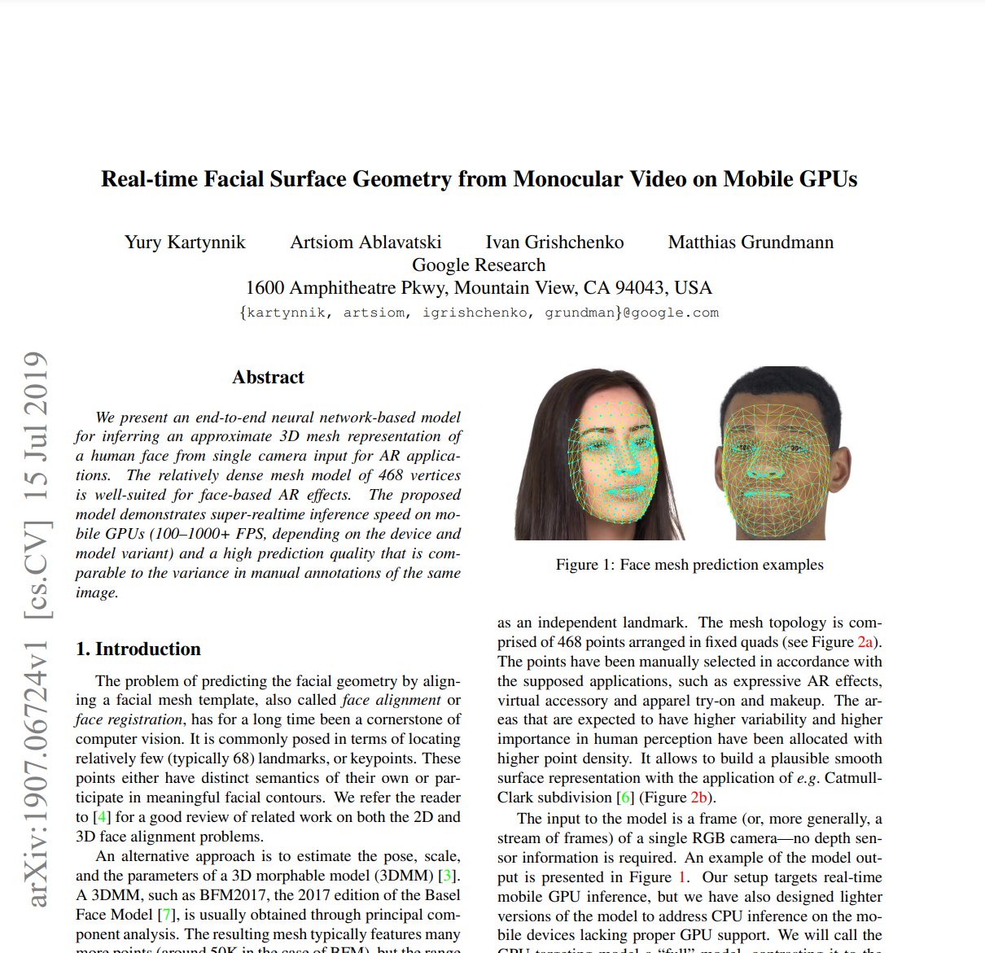
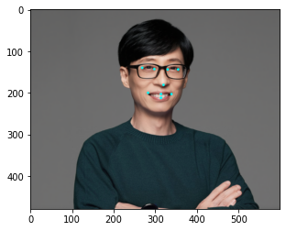
프로젝트 구현 02) 사람 얼굴 랜드마크 추출
[Mediapipe 벤치마킹]
AnimalWeb
9개 동물 얼굴 랜드마크에 대응되는
사람 얼굴 랜드마크 추출 코드 작성
벤치마킹 결과
Mediapipe Face Mesh

Slide 14
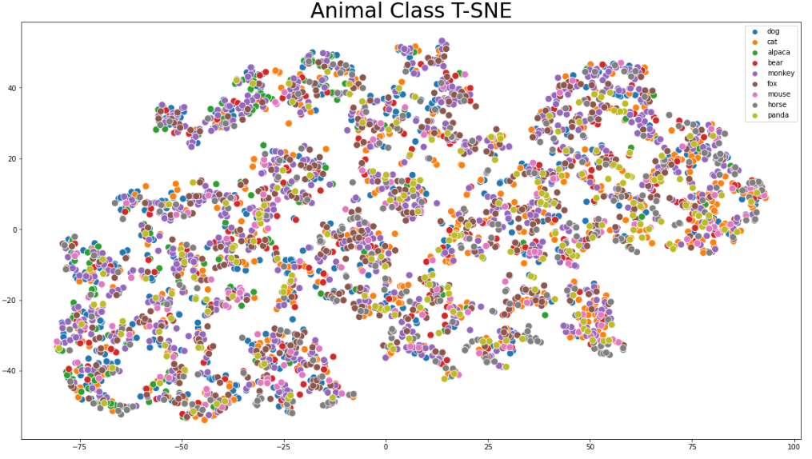
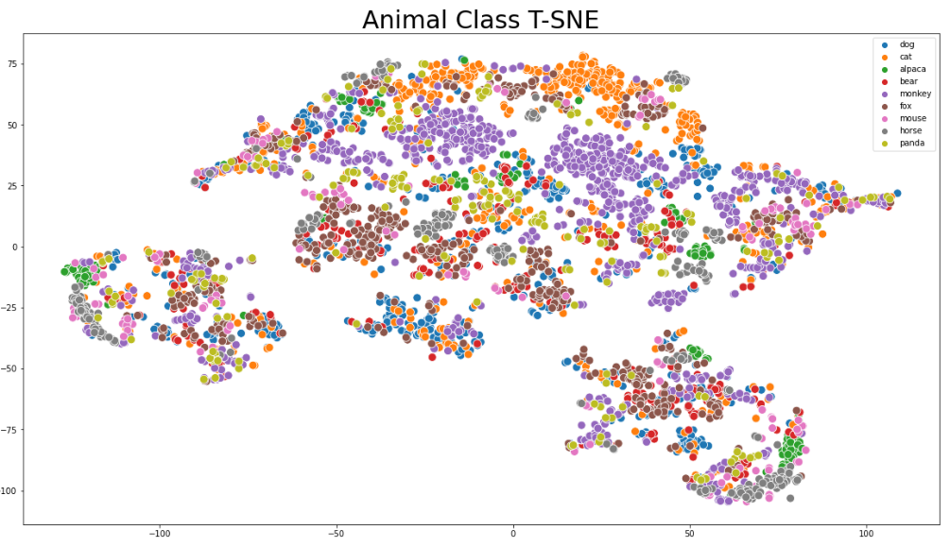
프로젝트 구현 03) 유사도 측정 방식 비교
[유사도 측정을 위한 데이터 정제]
웹 프로젝트에 사용될 동물 9종 선정 (개, 고양이, 알파카, 곰, 원숭이, 여우, 쥐, 말, 판다)
AnimalWeb 절대좌표 대신 box size (얼굴 크기)를 고려한 Normalize 진행
T-SNE 시각화
Normalize 이전
Normalize 이후

Slide 15
프로젝트 구현 03) 유사도 측정 방식 비교
[대응 랜드마크 차이 합]
서로 다른 이미지 간 대응되는 랜드마크의 값 차이를 기준으로 유사도 측정
[KNN]
공간상 가까운 Nearest Neighborhood 선정
[새로 정의된 Feature의 대응 거리]
동일 이미지 내
Feature 좌표 간 거리를 기준으로
새로운 feature 36개 생성

Slide 16
프로젝트 구현 03) 유사도 측정 방식 비교
[동물 데이터 군집 명확 성능 비교]
무작위로 추출한 데이터의 유사도 상위 10개 데이터 선정
10개 데이터의 최빈값 클래스가 해당 데이터와 일치하는지 확인
1000회 복원추출10회 반복 | 대응 랜드마크 차이 합 | KNN | 새로 정의된 Feature 대응 거리
일치 확률 평균 | 69.34 | 69.12 | 70.04
일치 확률 표준편차 | 1.614 | 0.989 | 1.581
세 방식 모두 통계적으로 유의하지 않은 차이를 보임 (p=(작성예정))

Slide 17
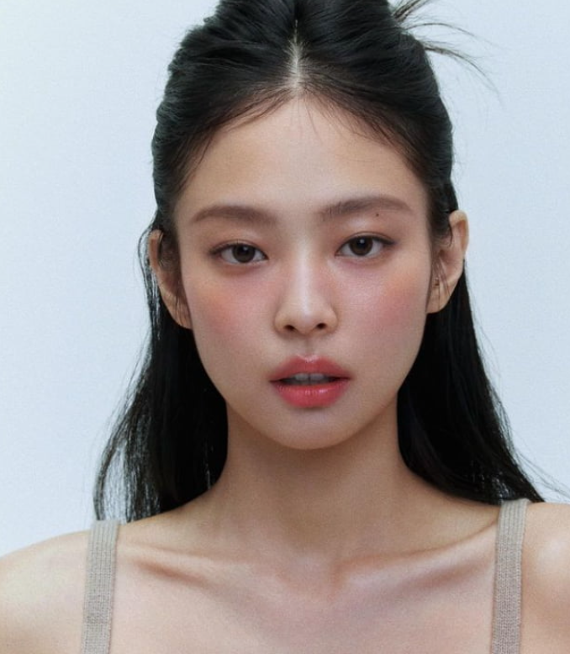
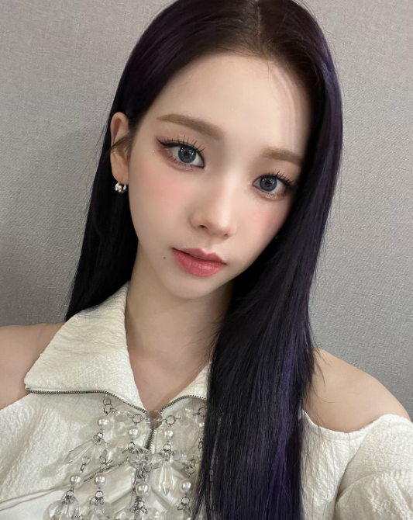
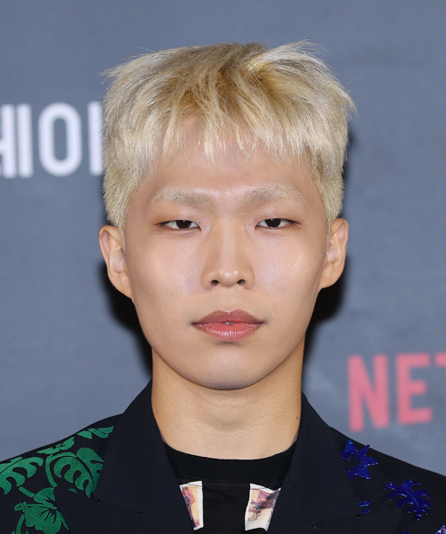
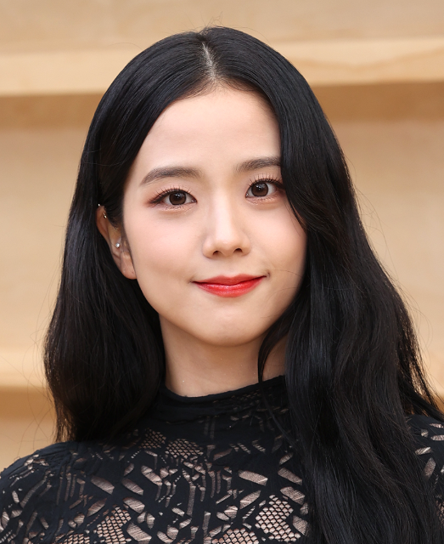
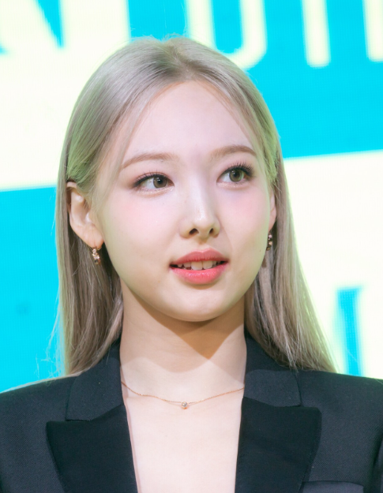
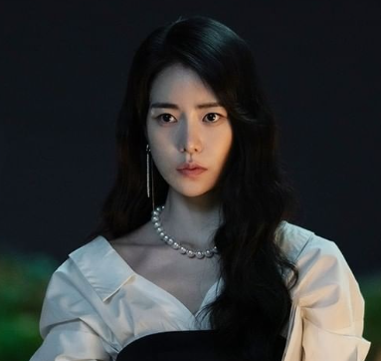
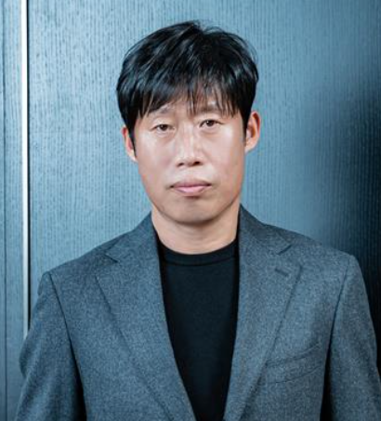
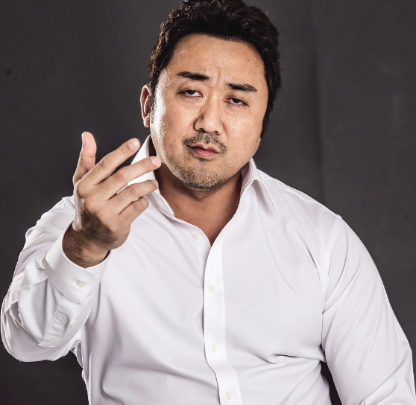
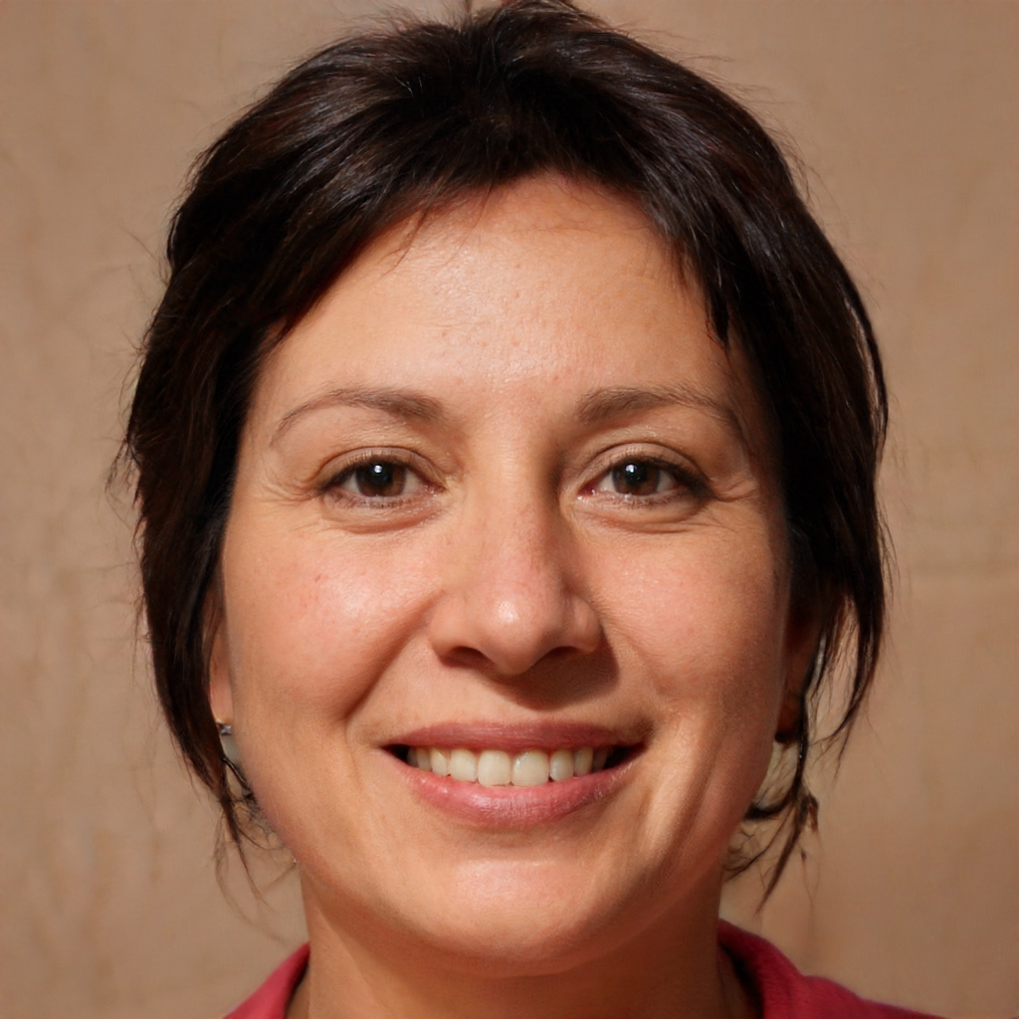
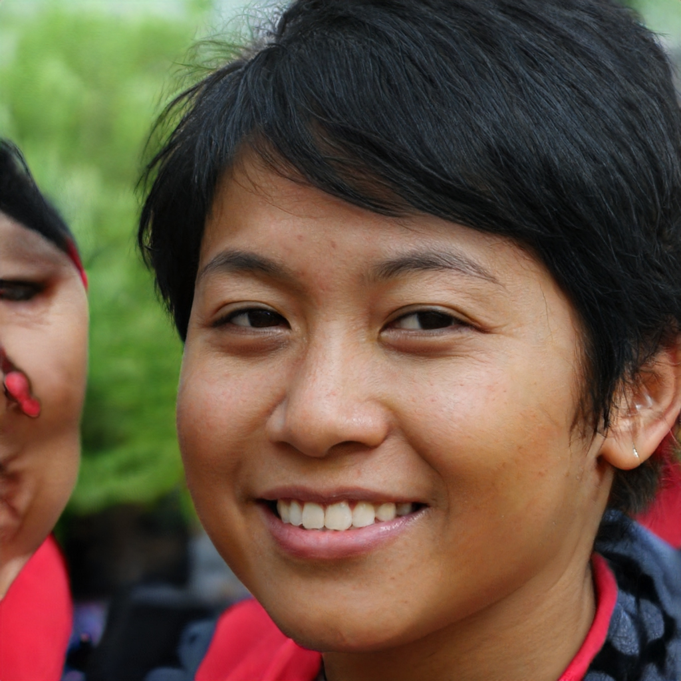
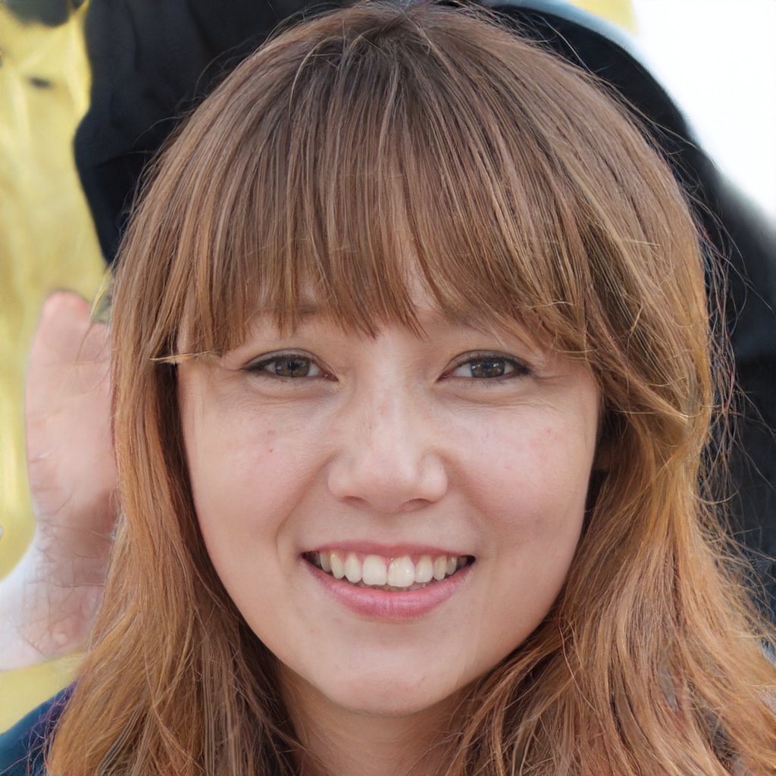
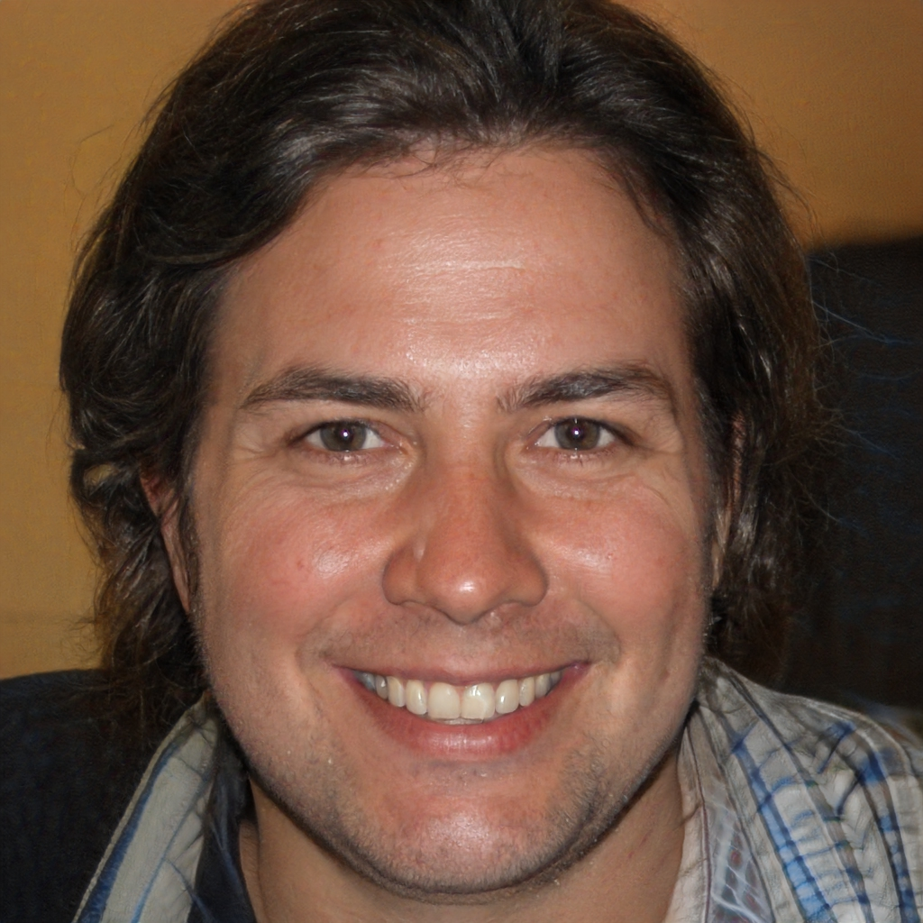
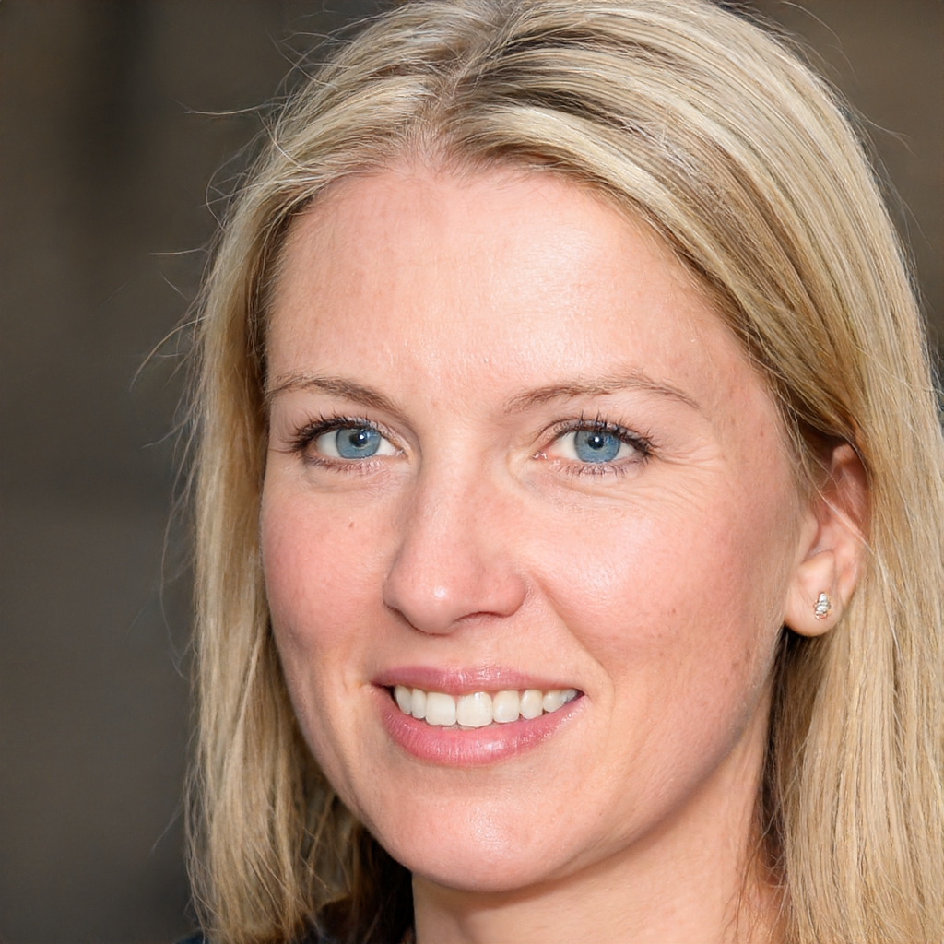
프로젝트 구현 03) 유사도 측정 방식 비교
[유사도 측정 방식 별 추천 결과 비교]
연예인 사진과 This People Does Not Exist에서 얼굴 이미지 수집 (총 24장)
유사도 측정 방식 별 추천 결과를 비교

Slide 18
프로젝트 구현 03) 유사도 측정 방식 비교
[유사도 측정 방식 별 추천 결과 비교]
연예인 사진과 This People Does Not Exist에서 얼굴 이미지 수집 (총 24장)
유사도 측정 방식 별 추천 결과를 비교
평균 상위 10개 동물 선정비율 | 대응 랜드마크 차이 합 | KNN | 새로 정의된 Feature 대응 거리
고양이 | 50.8% | 56.3% | 59.2%
개 | 24.2% | 26.3% | 35.0%
곰 | 10.8% | 6.7% | 2.1%
여우 | 9.2% | 9.6% | 2.9%
판다 | 4.2% | 0.8% | 0.4%
알파카 | 0.8% | 0.4% | 0.4%
쥐 | 0.0% | 0.0% | 0.0%
말 | 0.0% | 0.0% | 0.0%
*원숭이 | 원숭이를 포함할 경우 대부분 원숭이로 추천해 제외

Slide 19
자체 평가 의견
[의의 및 기대효과]
1. 이미지 데이터를 기반으로 한 동물 닮은꼴 추천 시스템 개발
2. ‘동물상 연예인’을 기준으로 한 추천이 아닌 실제 동물 특성을 반영하여 추천하고자 함.
[한계점 및 향후 보완방향]
1. AnimalWeb Underfitting 해결을 통한 동물 랜드마크 데이터 추가 생성이 필요
2. 랜드마크 개수의 불충분: 다수 랜드마크 추출 또는 임베딩 방식으로의 보완 필요
3. 실제 ‘닮은꼴’의 반영여부 확인이 불명확
[소감]
김용재: 프론트 백엔드도 중요하다는걸 느꼈습니다.
오지영: 시간과 인력이 부족해 메소드 간 정교한 비교, 모델링 성능을 개선하지 못한 것은 아쉬웠습니다. 하지만 끝까지 포기하지 않고 완주해 데모를 완성한 것에 큰 보람을 느낍니다.

